Slide 1
dipendenze
AREA DISAGIO ED ESCLUSIONE SOCIALE
del Piano Sociale di Zona

Slide 2
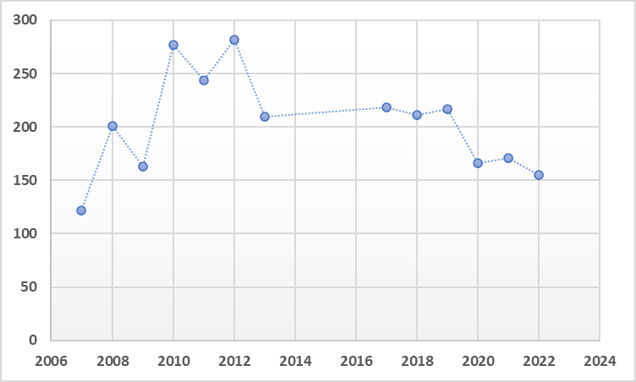
Servizio per le Dipendenze Patologiche Colleferro Ser.D
Anni | n. Utenti seguiti dal Ser.D
2007 | 122
2008 | 201
2009 | 163
2010 | 277
2011 | 244
2012 | 282
2013 | 210
2017 | 218
2018 | 211
2019 | 217
2020 | 166
2021 | 171
2022 | 155
Utenti totali: 155
Tossicodipendenti: 132
Alcool: 20
GAP: 3

Slide 3
Utenti Ser.D per Comune di residenza al 31.12.2022
COMUNE | v.a | v.p
Artena | 22 | 14%
Carpineto Romano | 8 | 5%
Colleferro | 50 | 32%
Gavignano | 4 | 2,6%
Gorga | 0 | 0%
Labico | 5 | 3%
Montelanico | 8 | 5,2%
Segni | 7 | 5%
Valmontone | 29 | 19%
Fuori Distretto | 22 | 14%
Totale | 155 | 100%

Slide 4
Utenti Ser.D per sesso e fascia d’età al 31.12.2022
Classi di età | Maschi | Femmine | TOT.
< 20 anni | 1 | 1 | 2
20-24 anni | 2 | 0 | 2
25-29 anni | 5 | 0 | 5
30-34 anni | 13 | 4 | 17
35-39 anni | 9 | 2 | 11
40-44 anni | 19 | 4 | 23
45-49 anni | 20 | 7 | 27
50-54 anni | 28 | 1 | 29
55-59 anni | 17 | 2 | 19
> 59 anni | 18 | 2 | 20
TOT | 132 | 23 | 155
Dai dati emerge una netta prevalenza di pazienti maschi, 132 unità, corrispondenti all’85% dell’utenza contro 27 femmine (15%).
L’utenza si concentra soprattutto nelle fasce d’età 40-44 (15%), 45-49 (17%) e 50-54 (18%).
Considerando le fasce d’età più giovani (<20-34), si evidenziano 26 unità, pari al 16%.

Slide 5
Utenti Ser.D per titolo di studio al 31.12.2022
Titolo di studio | Maschi | Femmine | n. Utenti
Nessuno | 1 | 1 | 2
Licenza elementare | 8 | 1 | 9
Licenza media inferiore | 67 | 10 | 77
Licenza media superiore | 40 | 7 | 47
Corso professionale | 8 | 1 | 9
Laurea | 3 | 1 | 4
Non dichiarato | n.p | n.p | 7
Tot. | 127 | 21 | 155

Slide 6
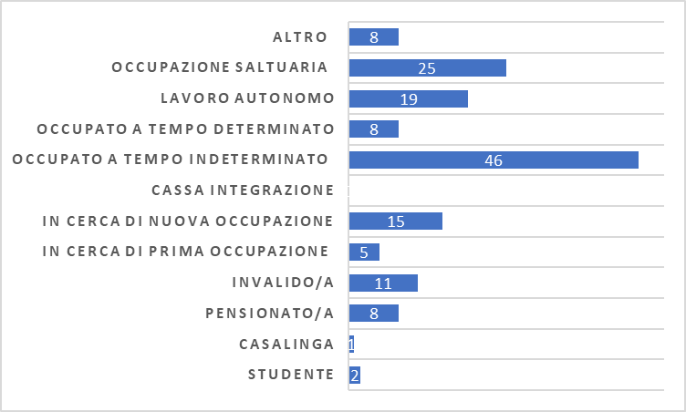
Utenti Ser.D per situazione lavorativa al 31.12.2022

Slide 7
Utenti Dipartimento Salute Mentale e Dipendenza patologiche per situazione abitativa al 31.12.2022
Situazione abitativa | n.
Con dimora | 139
Senza fissa dimora | 2
Presso altre istituzioni | 6
Altro | 1
Non noto | 7
Totale | 155

Slide 8
Grazie per l’attenzione

